Slide 1
Древнерусская литература
9 класс

Slide 2
Цель
Ознакомление с историей развития литературы в Древней Руси

Slide 3
Истоки древнерусской литературы
Принятие христианства, пришедшего из Византии
Появление книг – церковно-служебных, повествовательно-исторических
Основа текстов
Система религиозных представлений о мире (Бог-творец всего сущего)

Slide 4
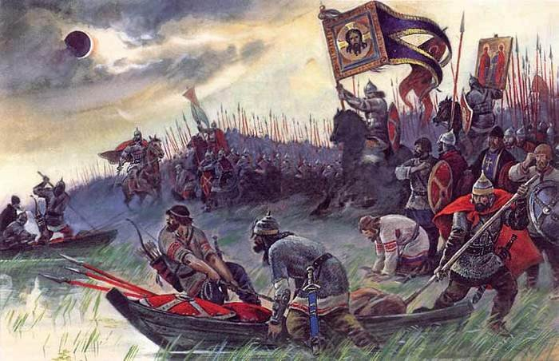
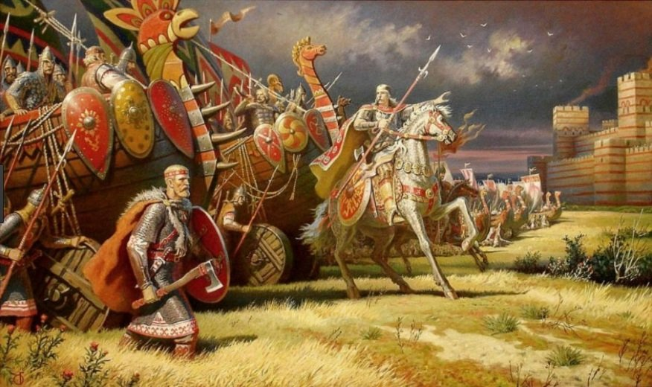
Основа сюжетов древнерусских текстов
Походы князей Сражения против печенегов

Slide 5
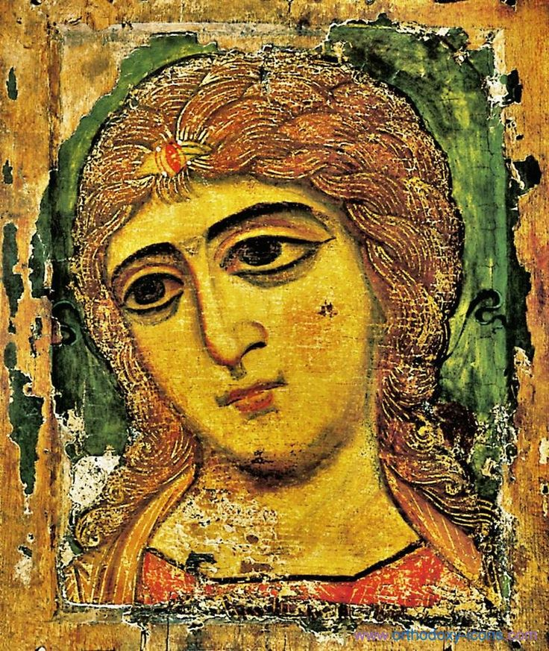
Отличие древнерусской литературы
Высокая духовность
Прославление душевных качеств: милосердия, скромности, бескорыстия, открытости

Slide 6
Соблюдение этикета
Этикет миропорядка
Этикет поведения
Этикет словесности

Slide 7
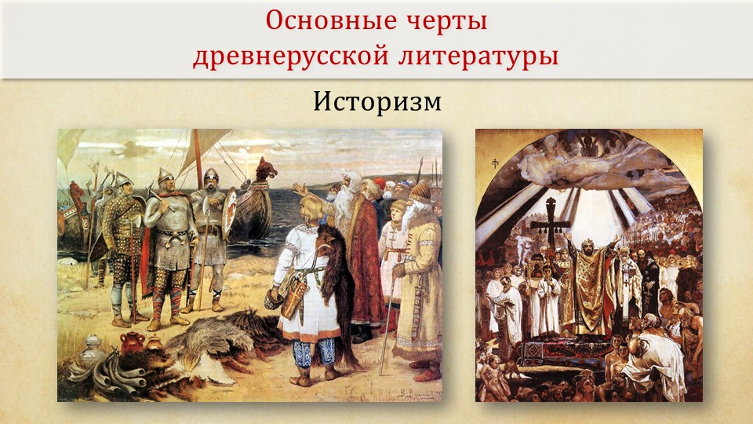
Принципы:
Историзм
Отсутствие вымысла

Slide 8
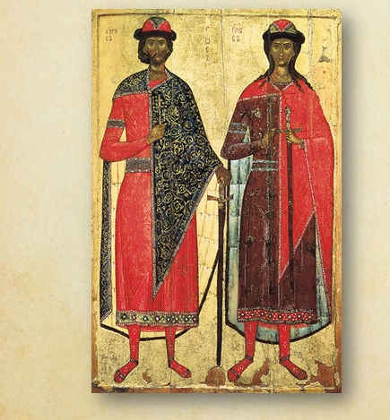
Главные герои
Князья, бояре, воеводы, священнослужители

Slide 9
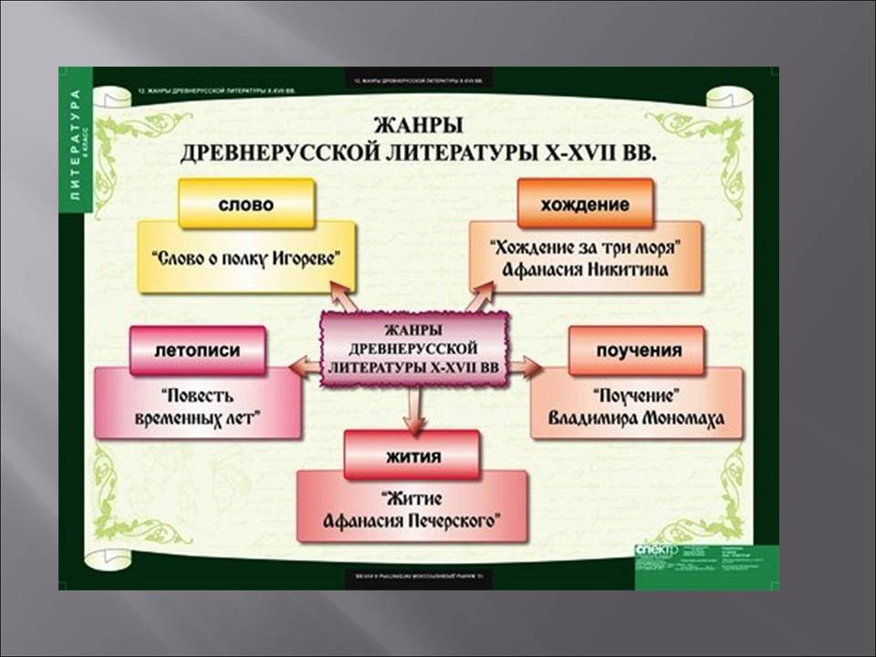

Slide 10
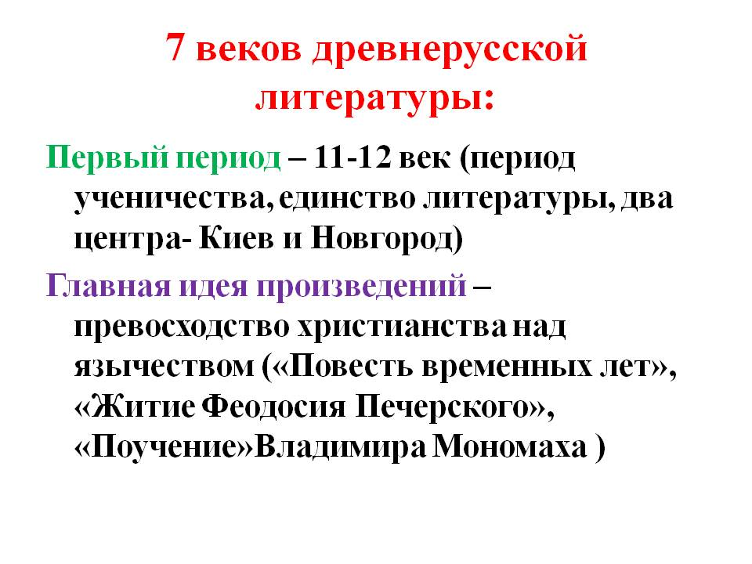
Периоды развития древнерусской литературы

Slide 11
2 период (12-13 в.)
Появление областных литературных центров (Владимир, Ростов, Смоленск, Галич, Полоцк, Туров)
Произведения - «Слово о полку Игореве», «Слово Кирилла Туровского», «Моление» Даниила Заточника

Slide 12
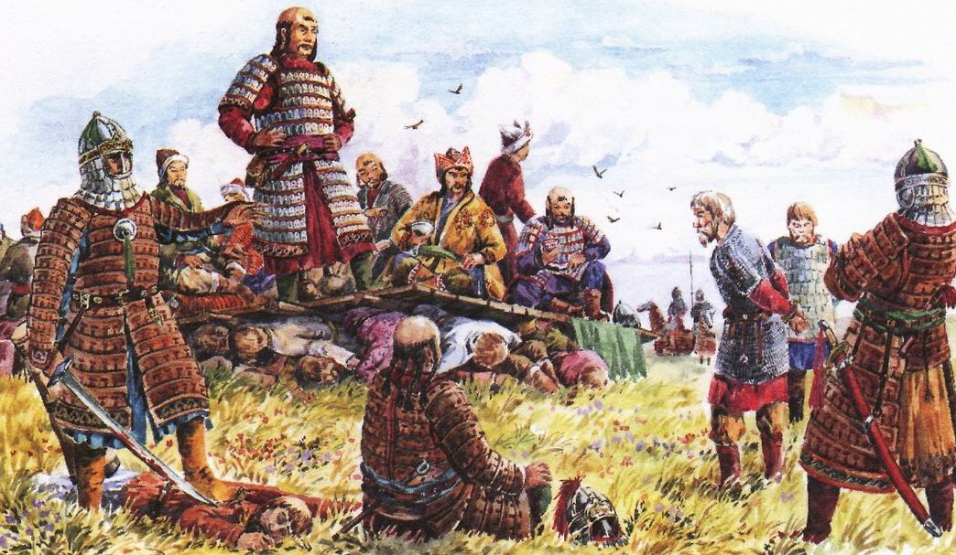
3 период (13-14 век)
Трагический, связанный с монголо-татарским нашествием и борьбой с ним

Slide 13
4 период (14 - 15 век)
Время подъёма национального самосознания, проявившегося в идее собирания земель, в формировании нравственного идеала)
Жития святых, написанные Епифанием Премудрым

Slide 14

5 период (15-16 век) – слияние областных литератур в общерусскую
«Повесть о Петре и Февронии Муромских», «Хождение за три моря Афанасия Никитина» и др.

Slide 15
6 период (17 век) – Смутное время. Внимание к человеку, т.е. автобиографическое начало.
«Повесть о Шемякином суде», «Повесть о Ерше Ершовиче», «Житие протопопа Аввакума»

Slide 16
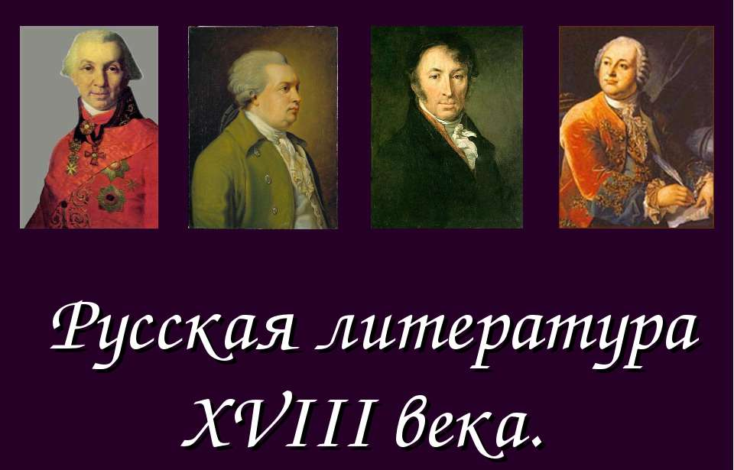
18 век – светская литература

Slide 17

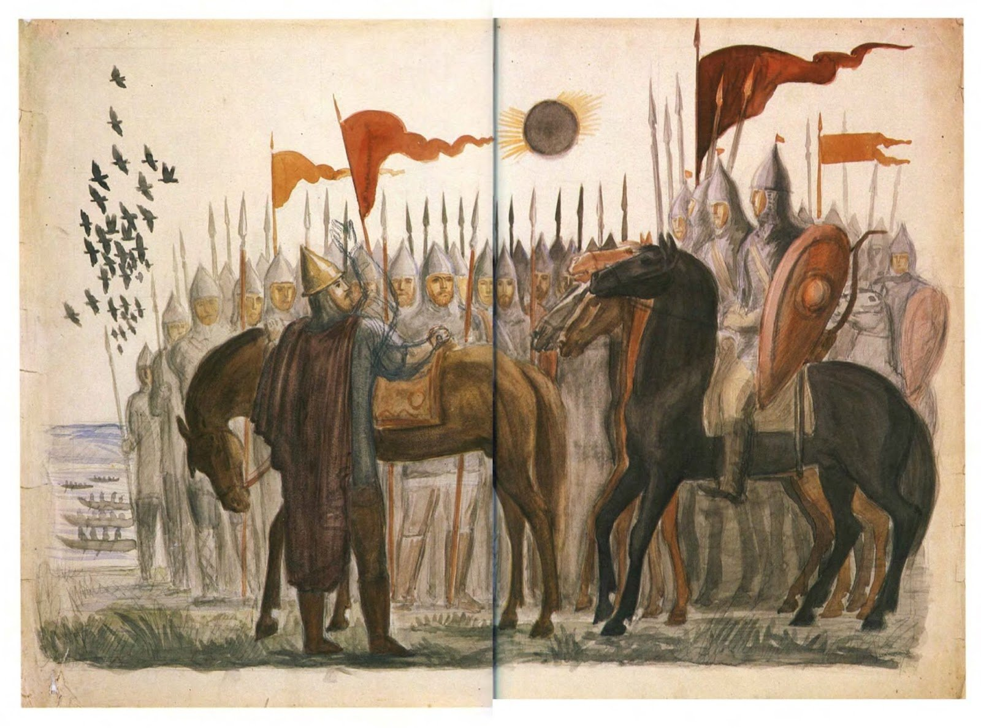

Slide 18
В статье «О слове о полку Игореве»
найдите ответ на вопрос: «Чему посвящено «Слово…»?
К чему призывает автор текста?
Познакомьтесь с историей рукописи.
Кратко перескажите её.

Slide 19
Домашнее задание
Стр.4-11 – пересказ
Чтение и пересказ – 1 ряд (часть 1), 2 ряд (часть 2), 3 ряд (часть 3)

